Slide 1

Trusted Services
Francis Friedlander, Principal, Athena Decision Systems
francis@athenadecisions.com
+33 6 08 86 52 33
http://www.athenadecisions.com/
Notes:
Bonjour, merci Pierre pour le super introduction au theme !
Je suis Harley Davis, ancient VP de R&D chez IBM France et ancient responsible des technos decisionnelle d’IBM. J”ai passé toute ma carrière dans l’IA, depuis mes études à MIT à coté des grands comme Marvin Minsky, ensuite chez Xerox PARC dans le Silicon Valley, et après chez ILOG en France et en Californie – et depuis 14 ans chez IBM où j’étais responsible des labs y compris le centre IBM sur le plateau de Saclay.
J’ai crée Athena Decision Systems il y a un an parce que je suis tellement enthousiaste par la gen AI et je vois ses possibilités dans toutes les entreprises !
Mais il faut faire les choses correctement si on veut vraiment profiter de son potential.

Slide 2
What is it?
AI
Decision Engine
Agent
User
A robust framework to build self-service accountable apps that follow a flow similar to Delphes

Slide 3
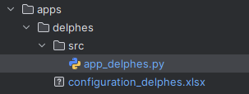
Streamlined creation of apps
An App is made of
An excel configuration file
A service that decides how to route work items (ODM, DMOE, Python)
The framework and the apps are localizable

Slide 4
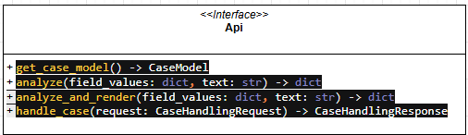
Clean, streamlined and generic API
Client does not have to deal with decision engine and email client
FastAPI client and endpoint are provided
Generic Streamlit client is provided

Slide 5
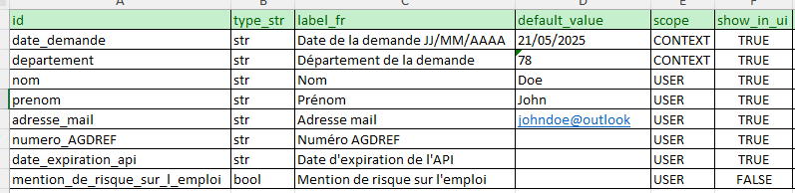
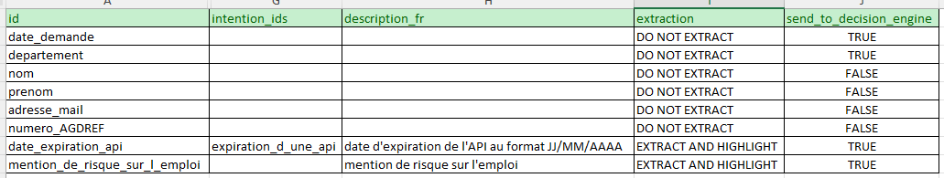
Dynamic Case Data Model

Slide 6
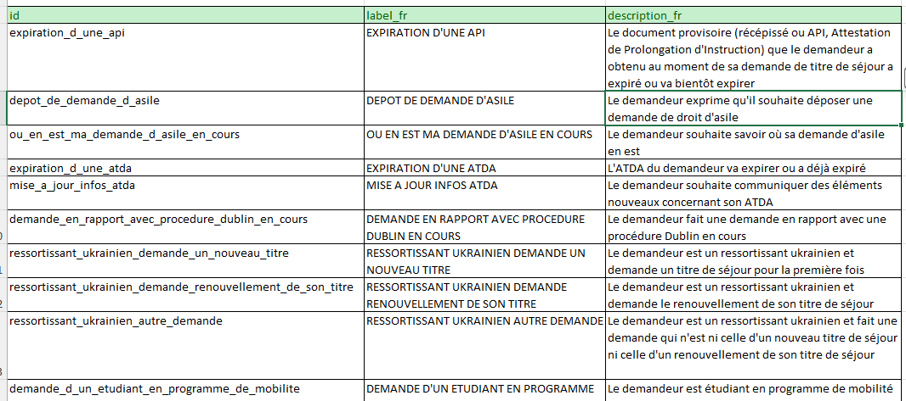
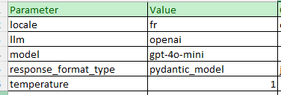

Dynamic Configuration of Text Analysis

Slide 7
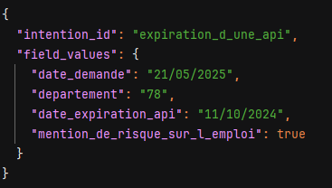
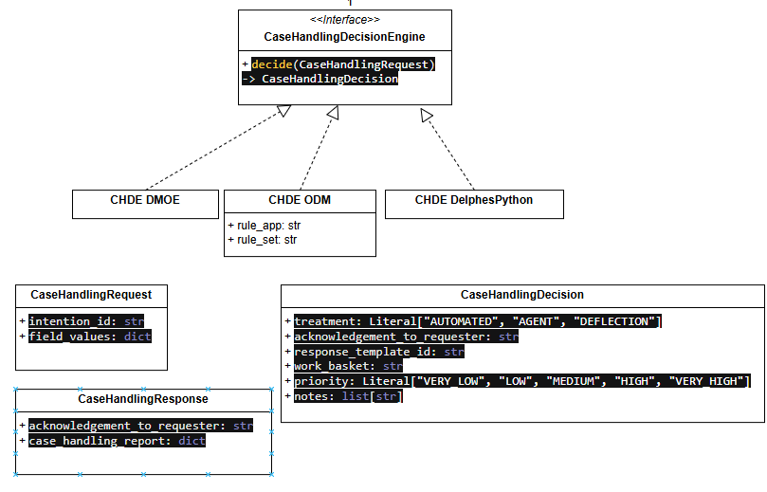
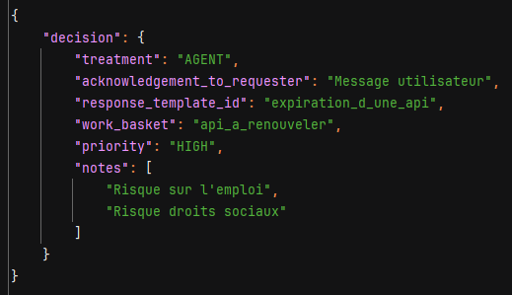
Decision Engine Integration
Sample case handling request in the case of Delphes
Sample case handling response
+ optional traces

Slide 8
What remains to be done
Trusted Services Framework
Full parameterization & localization
Prompt tuning & IA mass test
Build a demo in English (Banking?)
Better comment code & README – Publish to PiPY?
Second generic client based on French Admin Design System (Démarche en Confiance)
Delphes
Adapt existing ODM service
Create DMOE service
Integrate in Préfecture page

